Slide 1
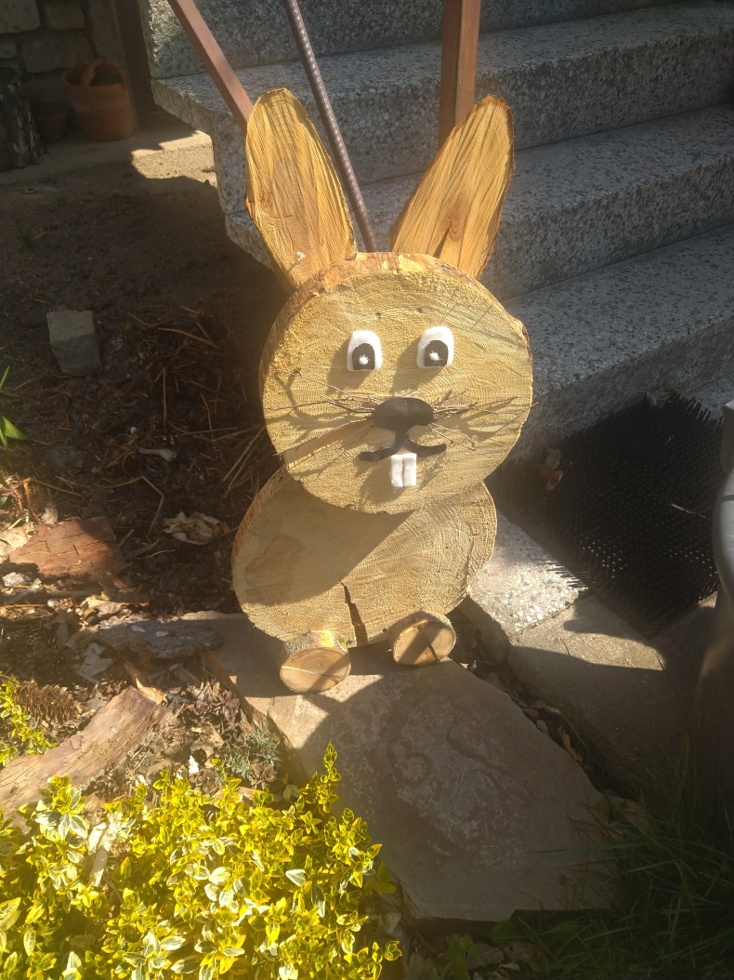
Jaro u nás

Slide 2
Kačena vajíčkách

Slide 3
Kačer a kačena

Slide 4
Tulipán a modřenec

Slide 5
Třešeň

Slide 6
Hyjacint

Slide 7
Pampeliška

Slide 8
Sedmikrásky

Slide 9
Tulipán

Slide 10
Párek holubů

